Slide 1
남성호르몬
팀 프로젝트 발표
김태완, 정성현, 공성현, 한광진, 심준수

Slide 2
발표 순서
웹 어플리케이션 개요
개발 일정 및 개발 환경
구현 서비스 개요
구현 서비스 상세
DB와 Controller Mapping
스토리 보드
개발 후기
Q&A
남성호르몬

Slide 3
웹 프로젝트 개요
팀 프로젝트 발표
김태완, 정성현, 공성현, 한광진, 심준수

Slide 4
업무 관리 웹 페이지 만들기
㈜ 남성호르몬
웹 페이지 기능
1. 사원 관리
2. 근태 관리
3. 전자 결재
4. 질문 게시판
5. 일정 관리
웹 페이지 제작 목적
다양한 기능을 구현함으로써
지금까지 배운 내용을 정리하고
새로운 지식을 습득해
실력 향상
제작 기간
1월 24 – 2월 18일

Slide 5
개발 환경 및 개발 일정
남성호르몬

Slide 6









개발 환경
FRONTEND WAS BACKEND

Slide 7
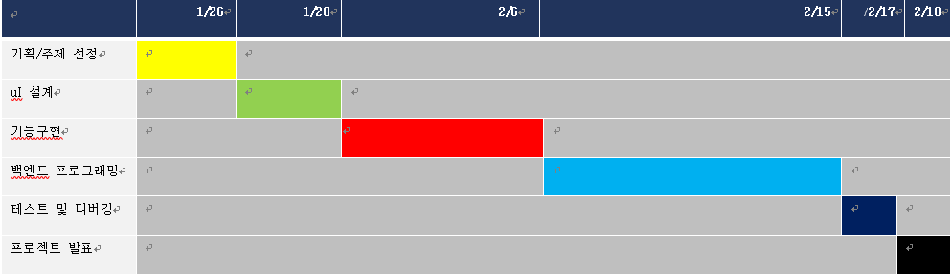
개발 일정

Slide 8
구현 서비스 개요

Slide 9
구현 서비스 개요
사원관리
질문게시판
일정관리
메인페이지
로그인
전자결재
근태관리
근태등록
출결확인
질문 등록
질문 조회
질문 수정
질문 삭제
답글 등록
결재등록
달력출력
결재확인
결재승인
결재반려
일정등록
일정확인
일정삭제
일정수정
사원등록
사원수정
사원삭제
사원정보확인

Slide 10
구현 서비스 상세

Slide 11
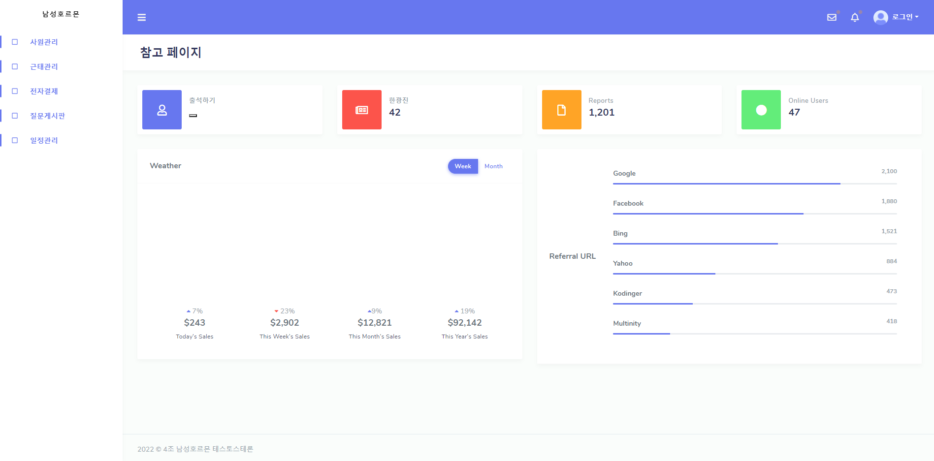
구현 서비스 상세
남성호르몬
메인페이지
기능 설명
처음 진입하게 되는 페이지
헤드바에 로그인 기능 구현
사이드바에 있는 제목 클릭시 이동 가능

Slide 12
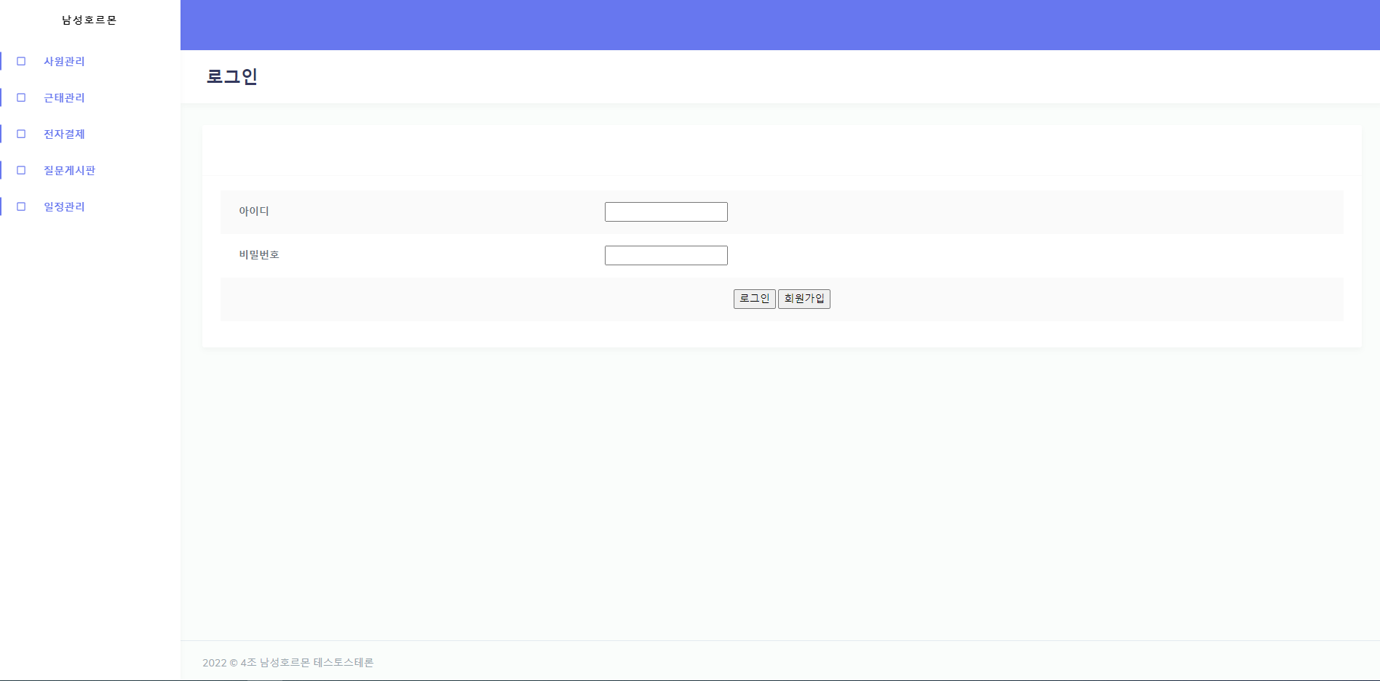
구현 서비스 상세
남성호르몬
로그인
기능 설명
로그인
아이디와 패스워드 입력
아이디 혹은 비밀번호 잘 못 입력 시 메시지 표시
회원 가입 버튼으로 회원가입 페이지 이동

Slide 13
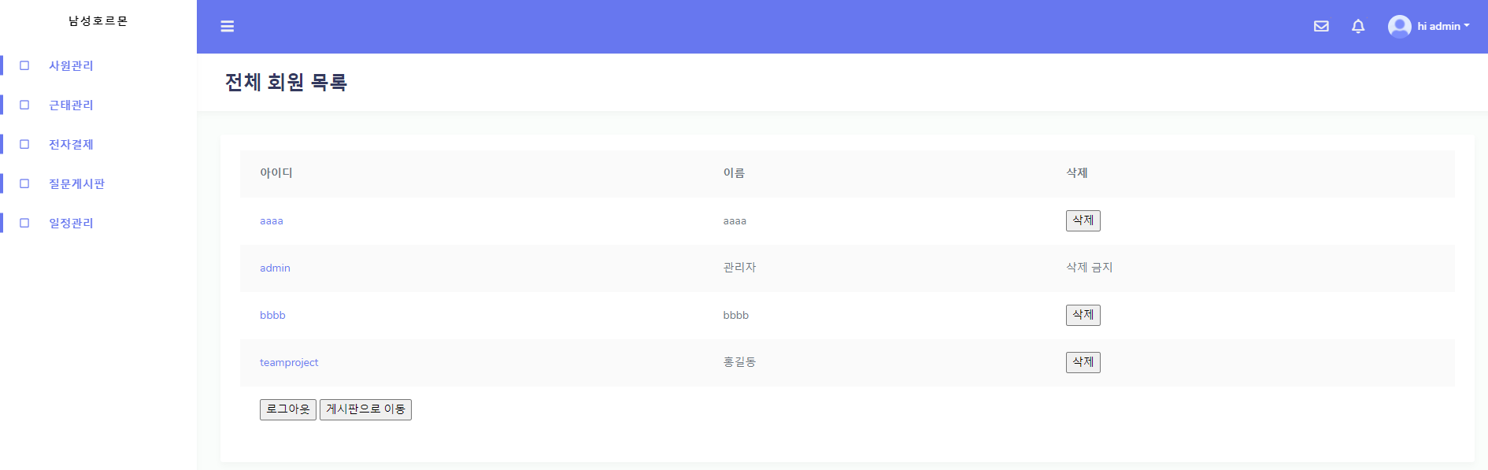
구현 서비스 상세
남성호르몬
질문게시판- 답글 달기
기능 설명

Slide 15
구현 서비스 상세
남성호르몬
로그인 – 관리자로 로그인
기능 설명
로그인
아이디와 패스워드 입력
아이디 혹은 비밀번호 잘 못 입력 시 메시지 표시
회원 가입 버튼으로 회원가입 페이지 이동

Slide 16


구현 서비스 상세
남성호르몬
-회원관리
기능 설명

Slide 17
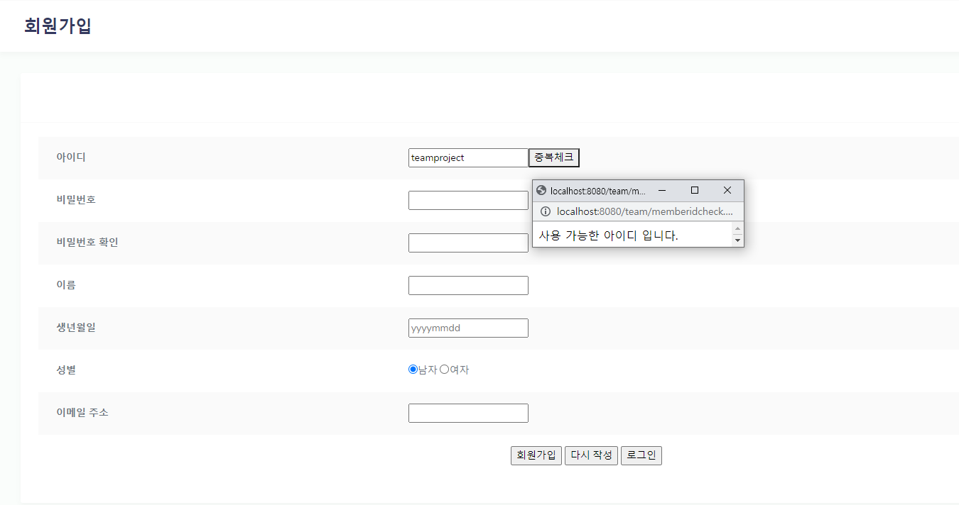
구현 서비스 상세
남성호르몬
회원가입
기능 설명
아이디 중복 체크 기능
중복체크 안 할 시 가입 불가
비밀번호 확인 기능
필수 입력란 미입력시 가입 불가
다시 작성으로 리셋
회원 가입 버튼 누르면 DB에 정보 저장됨

Slide 18
구현 서비스 상세
남성호르몬
질문게시판- 글 목록 보기
기능 설명

Slide 19
구현 서비스 상세
남성호르몬
질문게시판- 글 작성하기
기능 설명

Slide 20
구현 서비스 상세
남성호르몬
질문게시판- 상세 글 보기
기능 설명

Slide 21
구현 서비스 상세
남성호르몬
질문게시판- 글 수정
기능 설명

Slide 22
구현 서비스 상세
남성호르몬
질문게시판- 글 삭제하기
기능 설명

Slide 23
구현 서비스 상세
남성호르몬
질문게시판- 답글 달기
기능 설명

Slide 24
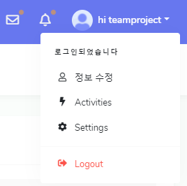
구현 서비스 상세
남성호르몬
질문게시판- 회원 정보 수정
기능 설명

Slide 25
구현 서비스 상세
남성호르몬
질문게시판- 회원 정보 수정
기능 설명

Slide 26
DB와 Controller Mapping

Slide 27
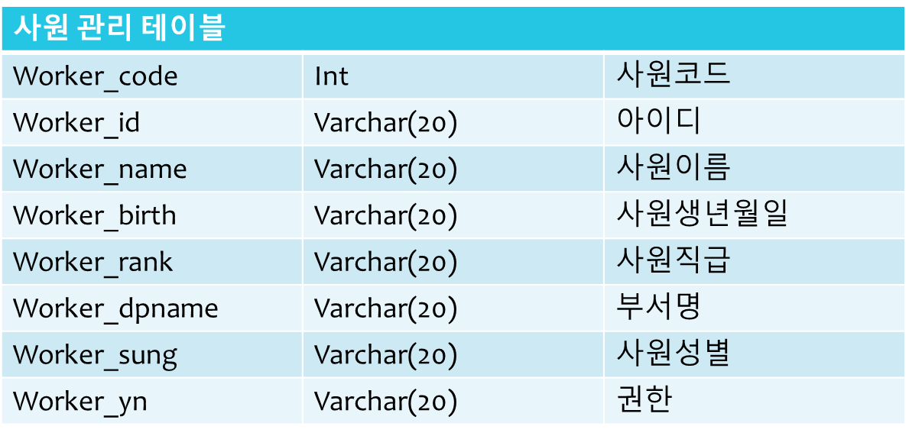
DB 구조
Worker

Slide 28
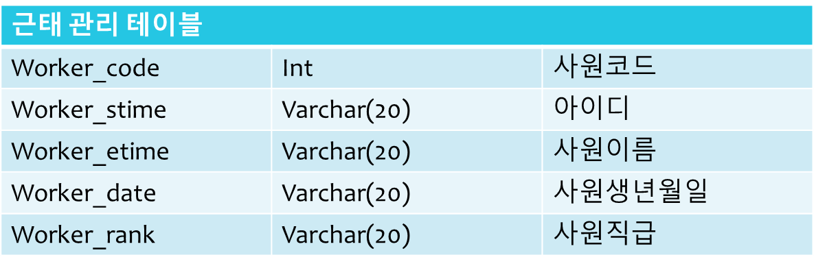
DB 구조
Workertime

Slide 29
DB 구조

Slide 30
컨트롤러 매핑
개요
FrontController
초기 진입점
controller
요청 처리
View
화면 출력
Model
DB 연동
요청 파악
뷰 페이지로 포워딩
속성 저장

Slide 32
스토리보드

Slide 33
메인페이지

Slide 35
개발 후기

Slide 36
Q&A
남성호르몬

